Slide 1
基于翻转课堂的课程资源管理系统的设计与实现
答辩人:陈冰冰
导 师：戴华
Notes:
该封面标题为特殊字体-方正粗谭黑简体
1

Slide 2
目录content
01项目研究背景
02系统功能介绍
03系统演示

Slide 3
01
FIRST
项目研究背景

Slide 4
随着信息化技术的高速发展，计算机的普及以及网络技术的应用，传统的学习方式已经不能满足现代学习的需要，新的教育理念不断被引入，传统低效的教学方式遭遇了颠覆性的改革。尤其是“翻转课堂”教学模式的出现 ，使利用网络学习成为现代发展的一个必然趋势，所以传统的学习方式逐渐被淘汰也是在所难免的，为了适应信息化的发展，一个能提供学习在线学习以及对学习资源进行管理的媒介已经必不可少。基于这一点，设计一个课程资源的管理网站能极大的提高管理能力，管理人员所需要信息资料，可以随时进行查询，了解整个网站的情况，进行实时的动态管理，提高办学效率。学习网站能够实现人才培养，提高学生学习的效率、自学能力和课程资源的利用率，更是为教师与学生提供了一个能进行学习与交流的平台。
选题背景

Slide 5
02
FIRST
系统功能介绍

Slide 6
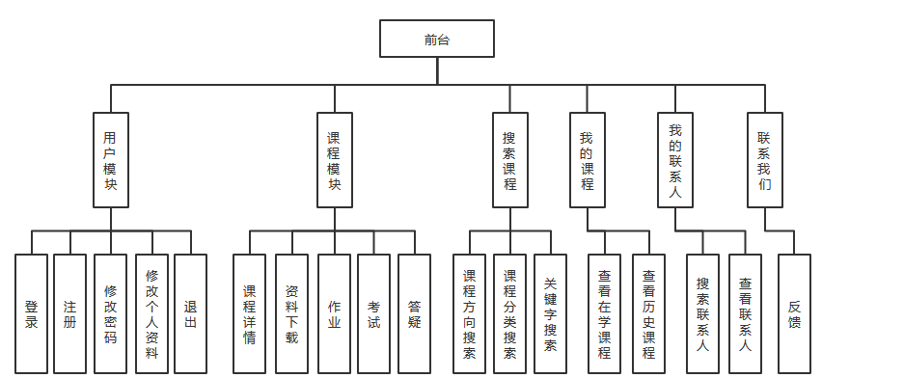

前台功能

Slide 7
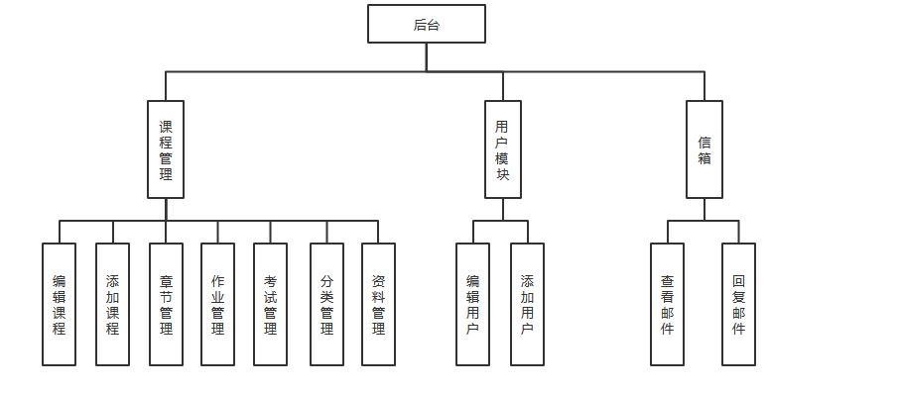
后台功能

Slide 8
03
FIRST
系统演示

Slide 9
谢谢观看

